Slide 1
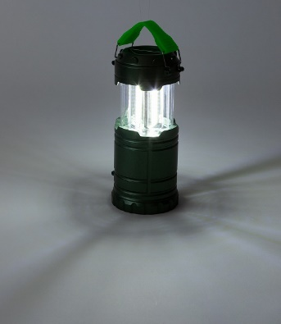
ご提案書
品名：2WAY 蓄光ランタン
品番：SC-2015
上代：￥1400
色柄：グリーン
商品サイズ：Φ85×140～195mm
包装：化粧箱入り
包装サイズ：95×95×170mm
材質：HIPS、PS
電池：単3電池3本（付属）
入数：50
生産国：中国
ハンドルを付けかえればランタンにもなる
ハンディトーチ。
スライド収納で場所を取りません。
持ち手は蓄光素材なので
暗所でも手に取りやすい！

